Slide 1
Vi har altid nog’t at takke for

Slide 2
Vi har altid nog’t at takke for.
Vi har altid nog’t at takke for.
Gud har givet os alt, vi har.
Han er vores trofaste far!

Slide 3
Vi har altid nog’t at takke for.
Vi har altid nog’t at takke for.
Gud har givet os alt, vi har.
Han er vores trofaste far!

Slide 4
I dag vil vi fejre
de mange gode gaver.
Vi har tøj på kroppen
og mad i vores maver.

Slide 5
Vi har korn på marken
og gulerødder i vores haver.
Det hele har vi fået af Gud.
Det hele har vi fået af Gud!

Slide 6
Vi har altid nog’t at takke for.
Vi har altid nog’t at takke for.
Gud har givet os alt, vi har.
Han er vores trofaste far!

Slide 7
Vi har altid nog’t at takke for.
Vi har altid nog’t at takke for.
Gud har givet os alt, vi har.
Han er vores trofaste far!

Slide 8
Der kan være dage
med mange svære tanker.
Men vi er i live,
og hjerterne de banker!

Slide 9
Gud har omsorg for os,
og Jesus, han er li’som et anker.
Han holder fast, og det gør mig glad.
Han holder fast, og det gør mig glad!

Slide 10
Vi har altid nog’t at takke for,
takke for.

Slide 11
Vi har altid nog’t at takke for.
Han er vores trofaste far.

Slide 12
Vi har altid nog’t at takke for.
Vi har altid nog’t at takke for.
Gud har givet os alt, vi har.
Han er vores trofaste far!

Slide 13
Vi har altid nog’t at takke for,
takke for.

Slide 14
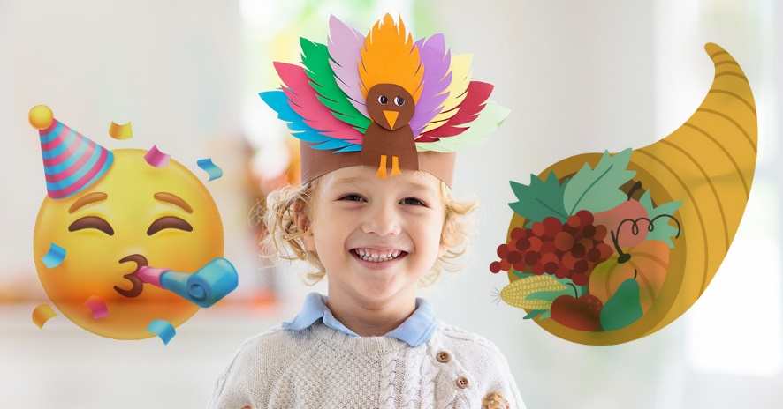
THANKSGIVING
thanksgiving.soendagsskoler.dk

